Slide 1
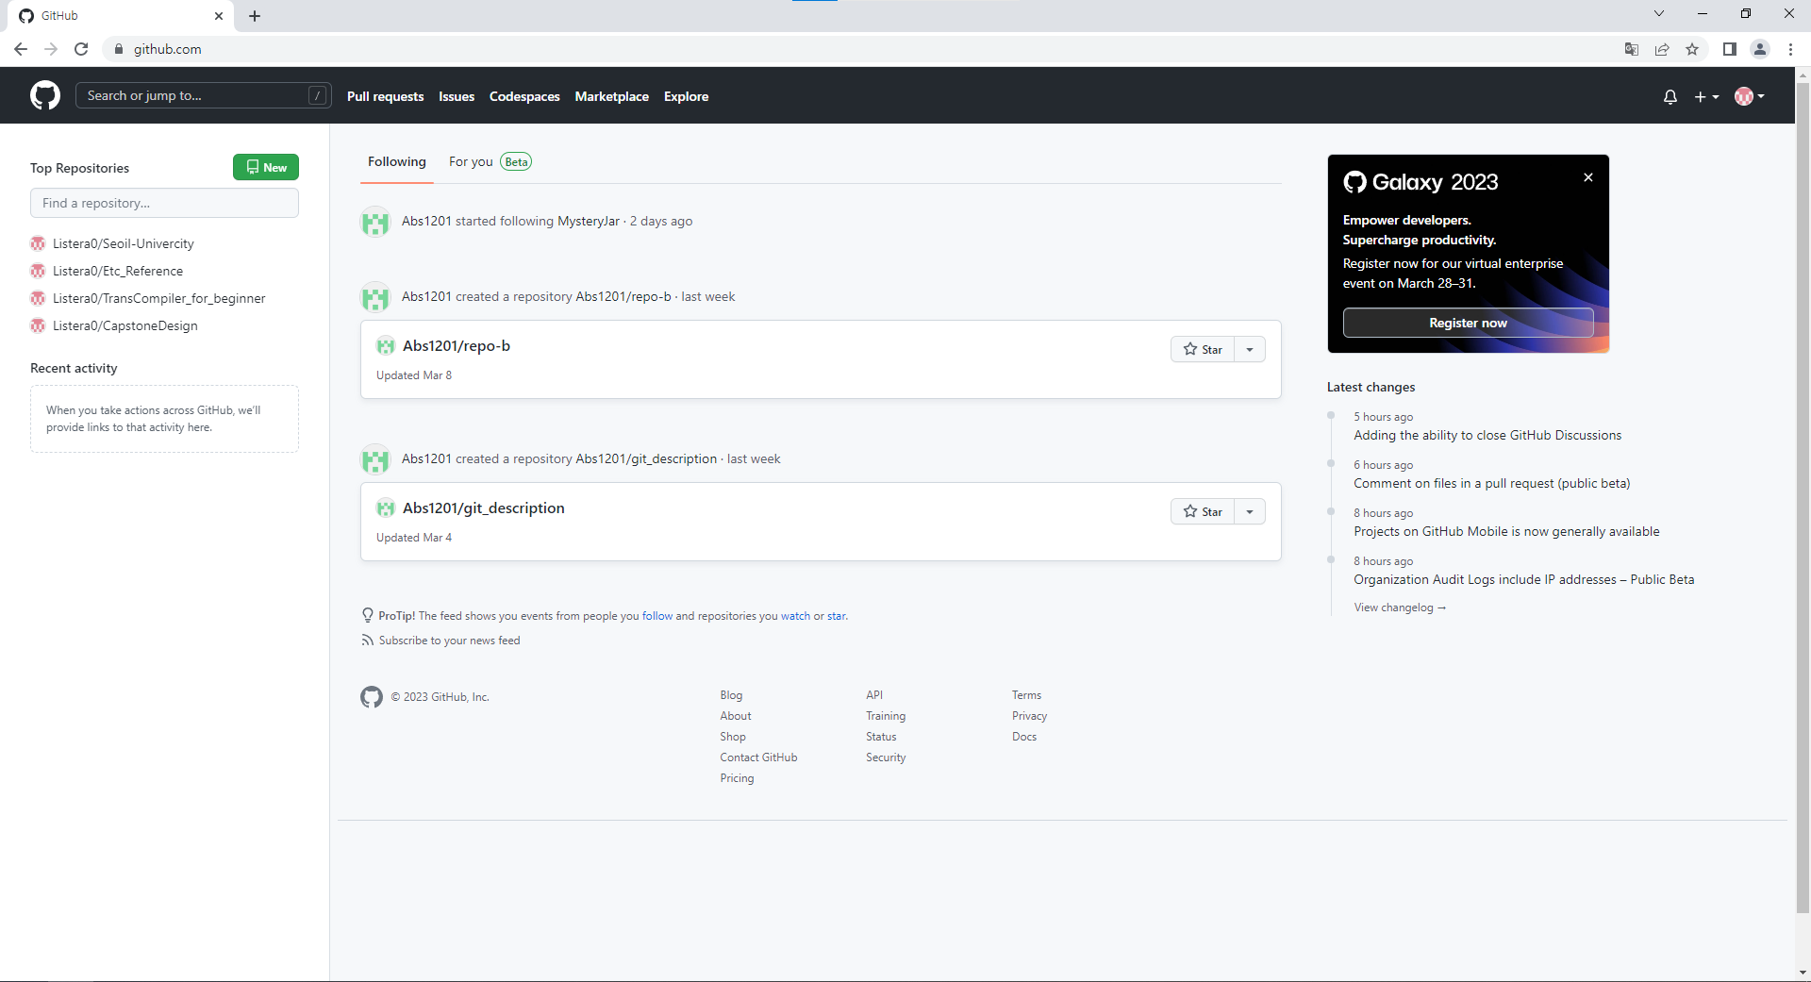
Github 메인화면
설정
새로 만들기
일종의 폴더 (보통 프로젝트 명)

Slide 2
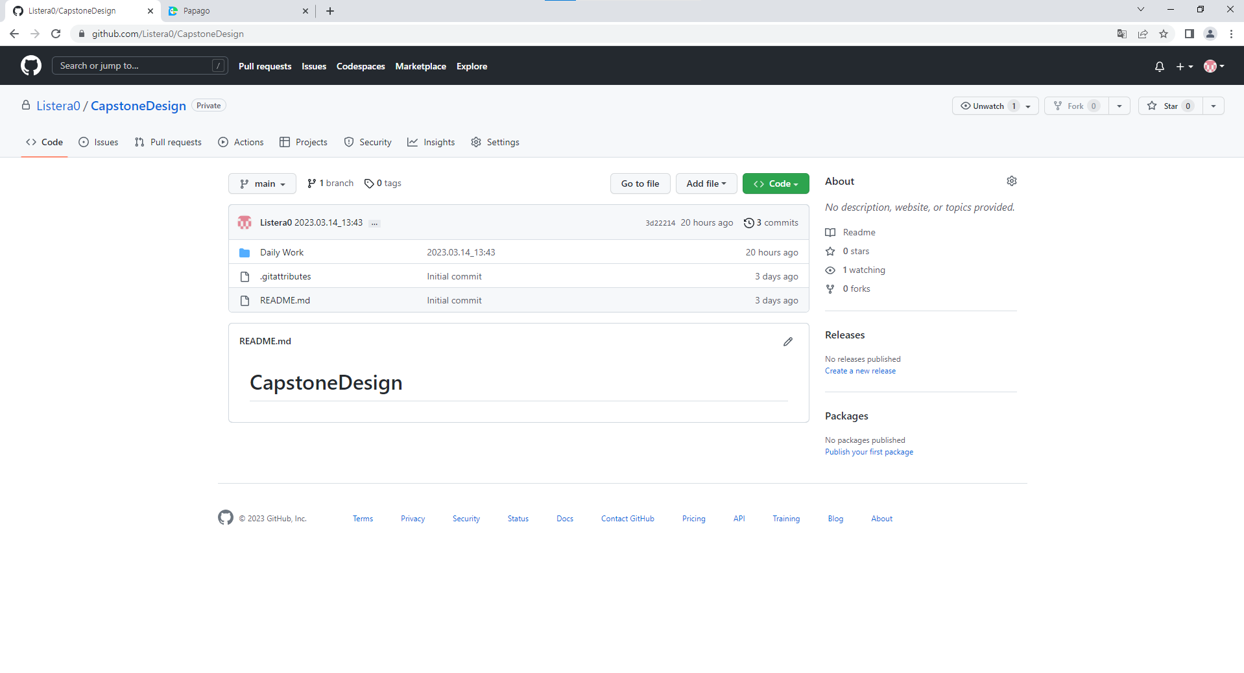
파일추가(업로드)
파일다운
프로젝트 설정
프로젝트 내의 폴더 및 파일
README.md 는 메인에 표기

Slide 3
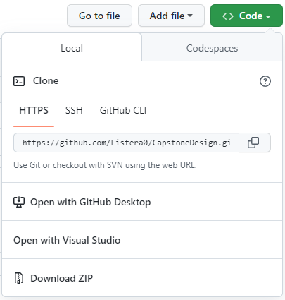
Code 누른 화면
지금 보고 있는 페이지 주소
데크스톱용 깃허브 툴
(이거 클릭)
프로젝트 통째로 Zip으로 다운

Slide 4
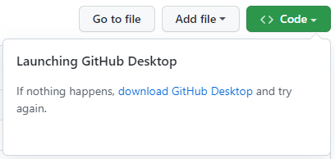
클릭
안깔려있을때 1회만 뜸

